Slide 1
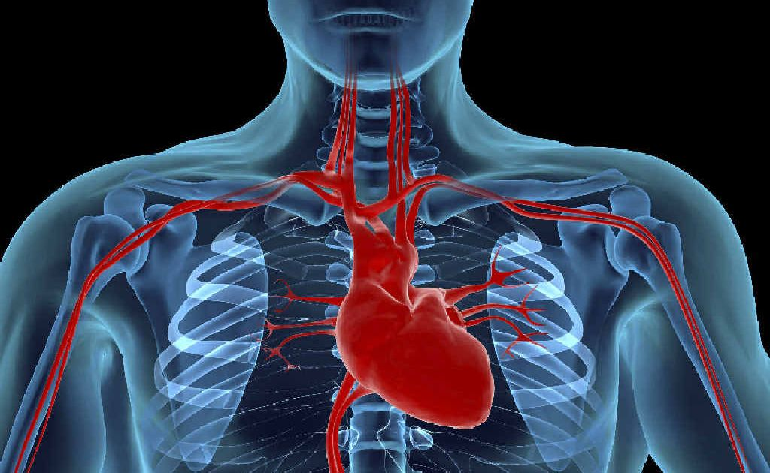
Дифференциальный диагноз нарушений проводимости сердца
Выполнил: Джентамиров У. Ш.
614 гр. л/ф

Slide 2
Синоатриальные блокады
Это нарушение проведения импульса из основного водителя ритма.
Характеризуются замедлением или выпадением проведения импульса из синоатриального узла к предсердиям.
Может быть обусловлено различными нарушениями электрофизиологических свойств водителя ритма, внутрипредсердной проводящей системы и миокарда предсердий.
В основе могут лежать прекращение генерации импульса или уменьшение его величины до субпороговой, возникновение блокады его проведения или нарушение возбудимости миокарда предсердий.

Slide 3
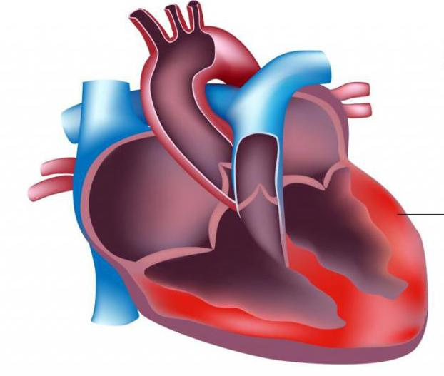
Причины
Ваготонией или повышенной чувствительностью каротидного синуса
ИБС (острая и хроническая)
Миокардиты
Кардиомиопатии
При интоксикациях гликозидами, хинидином
Гипокалиемия

Slide 4
Классификация
В настоящее время выделяют две степени синоатриальной блокады.
При блокаде первой степени происходит удлинение времени перехода импульса из узла к предсердиям. Такое нарушение не распознается на ЭКГ и о нем может свидетельствовать лишь увеличение времени синоатриального проведения. Его определяют с помощью специального электрофизиологического исследования.
Синоатриальная блокада второй степени, так же как и АВ-блокада, может быть 1 и 2 типа.

Slide 5
Характеристика 1 типа.
Тип 1 характеризуется тем, что выпадению зубца P предшествует постепенное укорочение интервалов P-P. А интервал после паузы, продолжительнее интервала до паузы. Пауза, включающая блокированный синусовый импульс, меньше удвоенной величины интервала P-P, предшествующего паузе.

Slide 6
Характеристика 2 типа и связь с нормальным ритмом
Тип 2 второй степени определяется тогда, когда продолжительность паузы равно сумме двух и более интервалов P-P при предшествующем нормальном ритме. Предшествующие паузе интервалы P-Р одинаковой или почти одинаковой длительности (0,1с и менее)
Есть различные соотношения между паузами и нормальными ритмом. При блокаде каждого второго импульса возникают периоды брадикардии с частотой в два раза меньшей, чем при нормальном ритме. Во время пауз возможно появление выскакивающих импульсов или ритмов (из АВ и желудочков), которые могут ретроградно идти в предсердия.

Slide 7
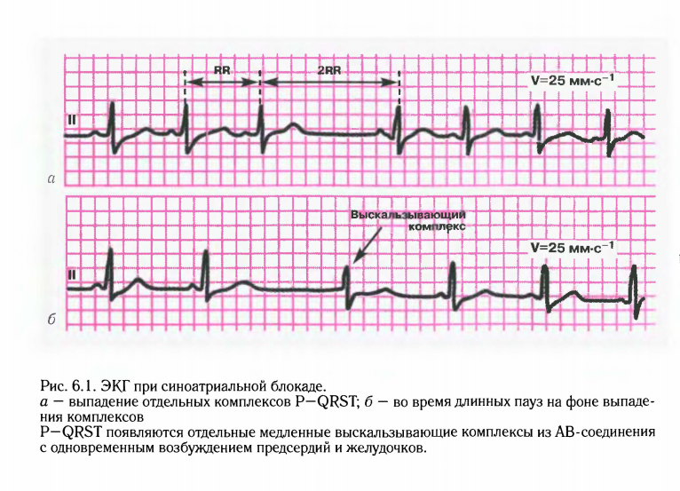
Проявления на ЭКГ
На ЭКГ характеризуется проявлением синоатриальной блокады или остановкой предсердий.

Slide 8
Выраженность клиники.
Характер клинических проявлений и их выраженность определяются продолжительностью и частотой пауз, а также наличием выскакивающего ритма. При обследовании обнаруживаются выпадения тонов сердца, артериального пульса и пульсации ярёмной вены. Такие паузы могут проявлятся обмороком, приступом синдрома Морганьи-Адамса-Стокса.

Slide 9
Дифференциальный диагноз синоатриальной блокады
Дифференцируют с:
синусовой брадикардией
Аритмией
блокированными предсердными экстрасистолами
нарушением АВ проводимости
Длительно регистрируемую блокаду каждого 2 импульса можно дифференцировать от резкой синусовой брадикардии только с помощью атропиновой пробы или физической нагрузки. Учащение ритма в 2 раза – блокада.

Slide 10
Межпредсердная блокада
Это нарушение проведения электрического импульса по проводящей системе предсердий.
Механизм: замедление\прекращение проведения по пучку Бахмана (СА – ЛП)
1 степень – замедление проведения; 2 степень – периодически возникающее блокирование проведения импульса к ЛП; 3 степень – полное прекращение проведения и разобщение активации обоих предсердий (предсердная диссоциация)

Slide 11
Причины
ИБС (острая и хроническая)
Миокардитами
Кардиомиопатиями
При интоксикациях гликозидами, хинидином
Гипокалиемии.

Slide 12
Проявление на ЭКГ
А- первая степень. Постоянное увеличение длительности зубца Р в отведениях от конечностей более 0,11с.
Расщепление или зазубренность зубцов Р. Бывает не всегда.
Б – вторая степень. Постепенное нарастание продолжительности и расщепления зубца Р в отведениях от конечностей.
Периодическое исчезновение левопредсердной фазы Р в V1. Третья степень встречается редко.

Slide 13
Атриовентрикулярная блокада.
Нарушение проведения электрического импульса от предсердий к желудочкам.
Причины:
идиопатическое прогрессирующее поражение специализированной проводящей системы сердца, связанное с возрастом. (Болезнь Ленегра, Лева)
ИБС (острая и хроническая). При хронической еще способствуют АГ,СД и пожилой возраст.
При х\о при пороках аортального и митрального клапана. Фиброз и кальцификация могут распространятся на ПСС. Соответственно операционная травма может привести к блокадам.
Результат прямого воздействия на ПСС при контроле мерцательной аритмии.
Также болезнь Лайма, токсоплазмоз, дифтерия, болезнь Чагаса, сифилис, амилоидоз, саркоиздоз, лимфогранулематоз и другие.

Slide 14
Ещё причины
Также от действия ЛС ( бетаадреноблокаторы, верапамил, дилтиазем, дигоксин, антиаритмические ЛС 1 и 3 классов, клонидин, пр-ты Li.
Врожденные могут возникать при воздействии антител матери на клетки АВ узла. Также другие пороки сердца.

Slide 15
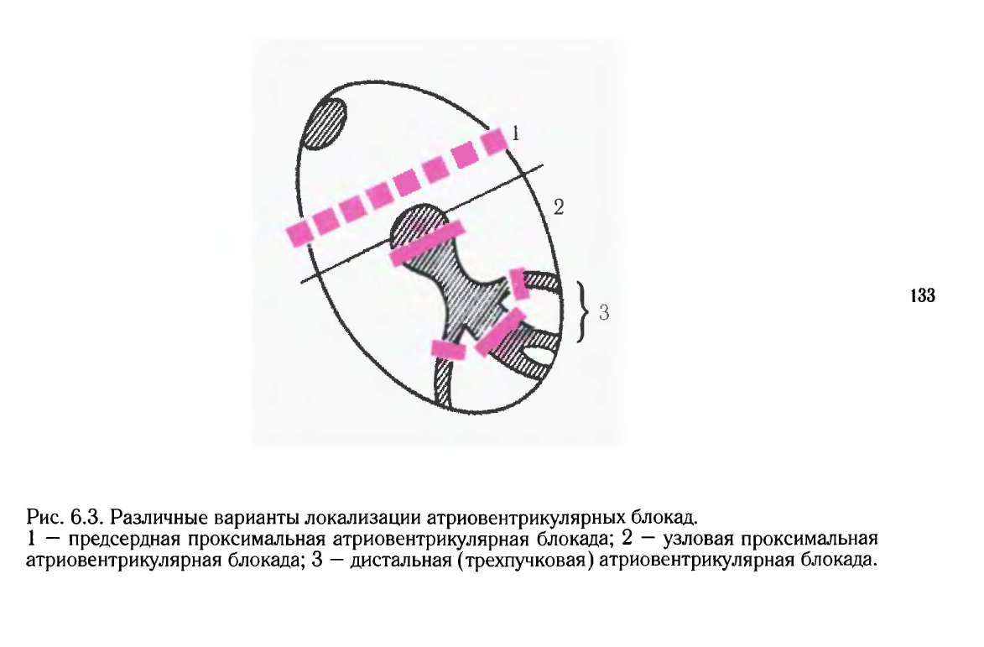
Классификация
Разделяют по степеням и уровню нарушения. Выделяют 1, 2 и 3 степень. По Уровню нарушения:

Slide 16
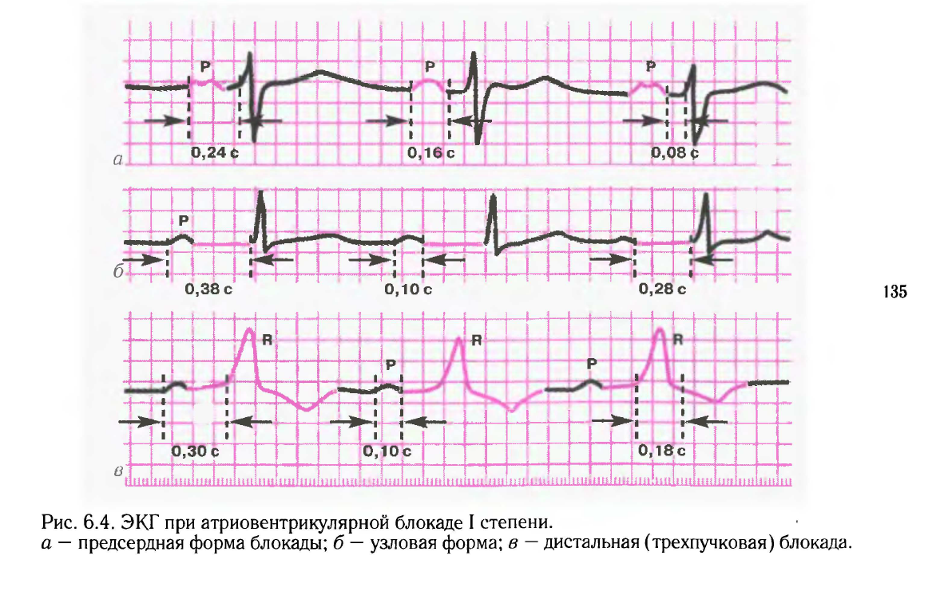
1 степень
При всех формах блокады 1 степени сохраняется правильный синусовый ритм, увеличивается PQ более 0,2
Узловая проксимальная форма: PQ(R) увеличена за счет сегмента PQ(R). Продолжительность P и QRS нормальная.
Предсердная проксимальная форма: PQ(R) увеличен за счет длительности P (более 0,11). P нередко расщеплен. Длительность сегмента PQ(R) не больше 0,1. QRS в норме.
Дистальная форма: PQ(R) увеличен, P не более 0,11. QRS ушиерны более 0,12. Деформация по типу двухпучковой блокады Гиса.

Slide 17
Классификация второй степени
При всех формах сохраняется синусовый, но в большинстве случаев неправильный ритм. Периодически блокируется проведение отдельных импульсов от предсердий к желудочкам. (После Р нет QRST)
Есть 2 типа:
1 тип или Мобитц 1. Чаще при узловой форме.
2 тип или Мобитц 2. Чаще при дистальной форме.

Slide 18
1 Тип.
Постепенное, от 1 комплекса к другому, увеличение интервала PQ(R), которое прерывается выпадением QRST, при сохранении зубца Р.
После выпадения комплекса QRST вновь регистрируется нормальный или слегка увеличенный интервал PQ(R). Далее все повторяется (периодика Самойлова-Венкебаха).
Соотношение P и QRS 3:2, 4:3.

Slide 19
2 тип.
Регулярное выпадение QRST (3:2, 4:3 и т.п.) при сохранении зубца Р.
Наличие постоянного интервала PQ(R) без прогрессирующего удлинения.
Иногда расширение и деформация комплекса QRS
По типу 2:1: Выпадение каждого второго комплекса QRST, при сохранении синусового ритма. PQ(R) нормальный, или удлиненный. При дистальной форме возможно расширение и деформация QRS/

Slide 20
Прогрессирующая АВ блокада 2 степени
Выпадение 2 и более подряд QRST при сохранении на месте выпадения P. Выпадения могут быть регулярными или беспорядочными.
Наличие постоянного интервала PQ(R). (В тех комплексах, где он не блокирован.)
Расширение и деформация QRS (непостоянно)
При наличии выраженной брадикардии возможно появление замещающих (выскальзывающих) сокращений и ритмов (непостоянно)
В большинстве случаев АВ блокада 2 типа 2:1 и прогрессирующая АВ-блокада обусловлены тяжелым органическим заболеванием сердца. За исключением выраженной тахикардии, когда такую блокаду можно рассматривать как функциональную.

Slide 21
АВ-блокада 3 степени. (Полная)
При проксимальной форме, эктопический водитель ритма расположен в АВ-узле ниже места блокады.
Признаки на ЭКГ: Полное разобщение предсердного и желудочкого ритма. Интервалы Р-Р и R-R постоянны, но R-R больше, чем P-P. Снижение числа желудочковых сокращений до 40-60. QRS не изменены.

Slide 22
При дистальной форме, источник эктопического ритма расположен в одной из веток ножек пучка Гиса.
Признаки: Полное разобщение предсердного и желудочкого ритма. Интервалы Р-Р и R-R постоянны, но R-R больше, чем P-P. Снижение числа желудочковых сокращений до 40 и меньше. QRS уширены и деформированы.

Slide 23
Синдром Морганьи — Адамса — Стокса
Обморок, вызванный резким снижением сердечного выброса и ишемией мозга вследствие остро возникшего нарушения сердечного ритма (синоатриальная блокада 2 степени или полная атриовентрикулярная блокада, пароксизмальная тахикардия, фибрилляция желудочков, синдром слабости и тупости синусно-предсердного узла и др.).

Slide 24
Этиология
Синдром Морганьи — Адамса — Стокса возникает вследствие ишемии головного мозга при внезапном уменьшении сердечного выброса, обусловленном нарушениями ритма сердца или снижением ЧСС. Причиной их могут быть желудочковая тахикардия, фибрилляция желудочков, полная АВ-блокада и преходящая асистолия.

Slide 25
Клиника
Приступы обычно наступают внезапно, редко продолжаются более 1—2 минуты, и, как правило, не влекут за собой неврологических осложнений. Острый инфаркт миокарда или нарушения мозгового кровообращения могут быть как причиной, так и следствием синдрома Морганьи — Адамса — Стокса.
В начале приступа больной внезапно бледнеет и теряет сознание; после восстановления сознания часто появляется выраженная гиперемия кожи. Определить причину приступов нередко позволяет амбулаторный мониторинг.

Slide 26
Синдром Фредерика
Это сочетание полной АВ-блокады и фибриляции\трепетания предсердий.
Механизм: Полностью прекращается проведение импульсов от предсердий к желудочкам. Последние возбуждаются водителем ритма, расположенным в АВ узле или в проводящей системе желудочков. Также имеется частое и беспорядочное, хаотичное возбуждение и сокращение отдельных групп мышечных волокон предсердий.

Slide 27
Причины
Тяжелые органические заболевания сердца, сопровождающиеся склеротическими, воспалительными или дегенеративными процессами в миокарде. (хИБС, оИМ, кардиомиопатии, миокардиты.
Признаки на ЭКГ: нет Р, вместо него волны F; Ритм желудочков не синусовый (узловой или идиовентрикулярный); R-R постоянные. Желудочки сокращаются 40-60\мин.

Slide 28
Спасибо за внимание!

